Slide 1

Theremín de Luz
Proyecto de Computación Aplicada
IFTS 14
2016
Alumnos:
Daniel Cantarín
Bárbara Menares
Profesor:
Daniel Rodriguez

Slide 2
Propuesta
Con la herramienta Octave desarrollamos un proyecto integrador de lo aprendido durante el año: funciones matemáticas, imágenes como matrices y comunicación con periféricos.
Una cámara USB toma la imagen, a la cuál se le aplica un tratamiento, luego se grafica la imagen con sinusoides y estas son interpretadas con sonido.

Slide 3
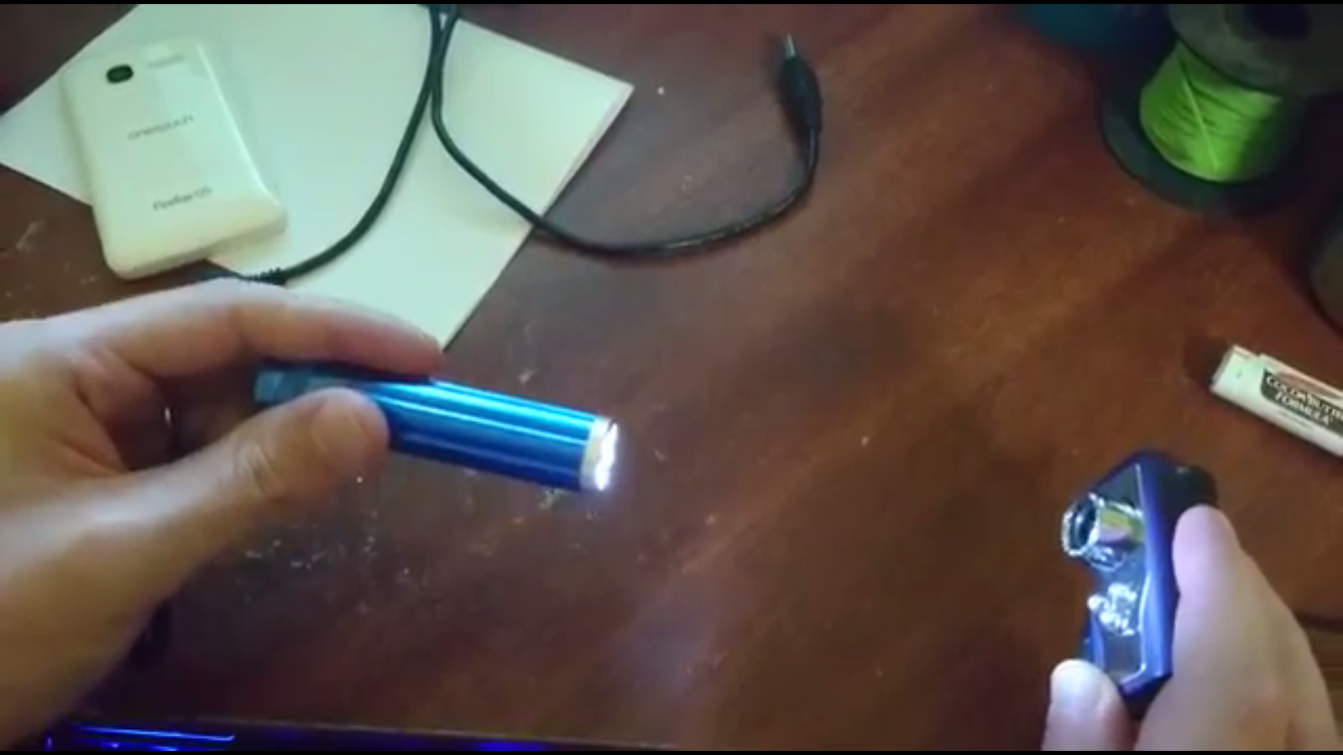
Ejecución

Slide 4
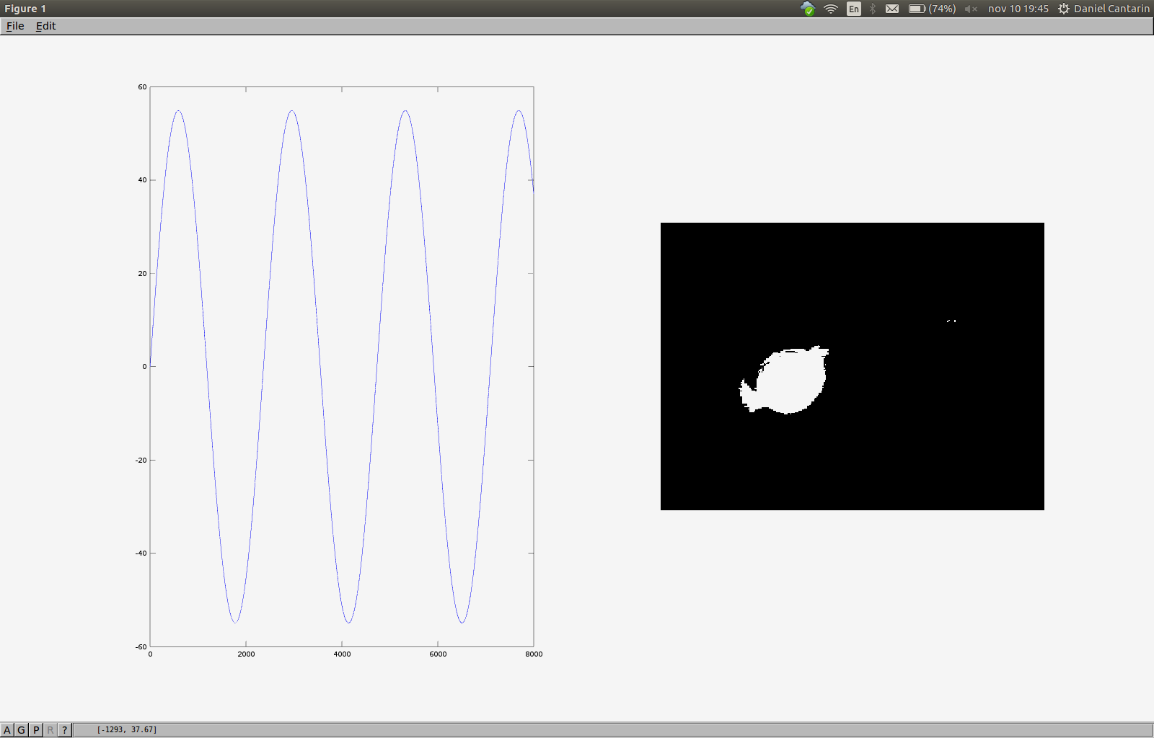
Ejecución
SAMPLE TEXT

Slide 5
Demostración

Slide 6
Conclusiones

Slide 7

¡Gracias!

